Slide 1
Módulo 2: Marco legal e institucional del Manejo Integrado de Zonas Costeras (MIZC) y Planificación Espacial Marina (PEM) Internacional y Nacional
TEMA: Propuesta de Normograma Marino
Costero como insumo para las determinantes ambientales
Profesora: Diana Vivas
diana.vivas@invemar.org.co
Capacitación para el manejo de zonas marinas y costeras – Agosto 11 – Septiembre 24

Slide 2
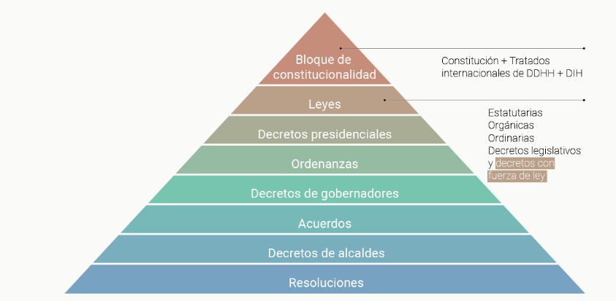
Jerarquía normativa

Slide 3
Compromisos Político -Jurídicos derivados de
Tratados Internacionales
Colombia ha venido recorriendo una trayectoria importante en su evolución y fortalecimiento institucional del ámbito marino y costero, como la base para responder a los compromisos adquiridos en el marco de programas, convenios, protocolos e iniciativas nacionales e internacionales en todos los temas ambientales y en particular para la conservación y uso sostenible de los recursos marinos y costeros.

Slide 4
Compromisos Político -Jurídicos derivados de
Tratados Internacionales
Comisión Permanente del Pacífico Sur (CPPS) Coordinación y fomento de las políticas marítimas de sus Estados Miembros (Chile, Colombia, Ecuador y Perú) para la conservación y uso responsable de los recursos naturales. Colombia forma parte desde 1979.
Convenio para la Protección del Medio Marino y la zona Costera del Pacífico Sudeste. suscrito en de noviembre 1981.
Convenio para la Protección y Desarrollo del Medio Marino en la Región del Gran Caribe y su protocolo relativo a la Cooperación para Combatir derrames de hidrocarburos. Ratificado mediante leyes 45 de 1985 y 56 de 1987, establece responsabilidades para el país en la prevención y lucha contra la contaminación marina por hidrocarburos.
Protocolo de Áreas Especialmente Protegidas y Vida Silvestre SPAW adoptado en 1990.

Slide 5
Compromisos Político -Jurídicos derivados de
Tratados Internacionales
Convenio Marpol 73/78 (Ley 12/81), que refiere a los aspectos técnicos de la contaminación procedente de buques, excepto el vertimiento de desechos en el mar y la contaminación resultante de la exploración y explotación de los recursos minerales de los fondos marinos.
Convenio de Cartagena para la protección y el desarrollo del medio marino de la región del Gran Caribe de 1983 (Ley 57/87).
Convenio de Lima (Ley 45/85).
Convención Ramsar de 1971 (Ley 357/97).
Convenio de Basilea de 1989.
Cumbre de la tierra 1992. Agenda 21, Capítulo 17. Protección de los Océanos, Mares y Áreas Costeras incluidos sus recursos vivientes.

Slide 6
Compromisos Político -Jurídicos derivados de
Tratados Internacionales
Convención Marco de las Naciones Unidas sobre el Cambio (Ley 164 de 1994).
Convenio de las Naciones Unidas sobre la Diversidad Biológica de 1992 (Ley 165 de 1994).
Mandato de Yakarta de Conservación y Utilización Sostenible de la Diversidad Biológica Marina y Costera. 1995.
Cumbre Mundial sobre el Desarrollo Sostenible de 2002. en la cual se trataron temas de Pesca, Salud del Ecosistema y conservación de la Biodiversidad.
El Convenio de Estocolmo sobre Contaminantes Orgánicos Persistentes (Ley 1196 del 2008).
Agenda 2030 para el Desarrollo Sostenible.

Slide 7
Compromisos Político -Jurídicos derivados de
Tratados Internacionales
Asamblea General de las Naciones Unidas. 2017. Declarar el Decenio de las Ciencias Oceánicas para el Desarrollo Sostenible de las Naciones Unidas (2021‐2030).
Convenio de Minamata, adoptado en la Conferencia de Plenipotenciarios en 2013 en Kumamoto. Ratificado en Colombia mediante ley 1892 de 2018.
Evaluación Global sobre el Estado de la Biodiversidad de la Plataforma Intergubernamental de Biodiversidad y Servicios Ecosistémicos (IPBES), Decisión 14/34, se dio inicio a un proceso de negociación para la construcción de un marco global para la biodiversidad posterior a 2020.
Acción de Trondheim para afrontar la crisis de extinción global y durante la Cumbre del Clima, se sumó a la iniciativa para alcanzar la protección del 30% de las áreas terrestres y marinas para el año 2030.
Protocolo de Nagoya – Kuala Lumpur sobre responsabilidad y compensación suplementaria al Protocolo de Cartagena (Ley 1926 del 24 de julio de 2018).

Slide 8
Marco constitucional
Se institucionaliza la protección ambiental, como:
La protección como derecho:
La protección como obligación del Estado, le implica:
Proteger la diversidad e integridad del ambiente.
Conservar las áreas de especial importancia ecológica.
Fomentar la educación para el logro de estos fines de protección y conservación.
Planificar el manejo y aprovechamiento de los
Prevenir y controlar los factores de deterioro ambiental.
El derecho de todas las personas a gozar de un ambiente sano.
El derecho de la comunidad a participar en las decisiones que puedan afectar el ambiente.
Un derecho de todas las personas
Cooperar con otras naciones en la protección de los ecosistemas situados en las zonas fronterizas
Un deber a cargo del Estado, de la persona y el ciudadano.
Además de ello, se imponen limitantes a ciertos bienes destinados a la conservación.
recursos naturales, para garantizar el desarrollo sostenible, la conservación, restauración o sustitución.

Slide 9

Pilares del Derecho ambiental
Facultades extraordinarias al presidente para expedir el Código de Recursos Naturales
A través del cual se dicto el Código Nacional de Recursos Naturales
Se dictaron medidas sanitarias
Por la cual se creo el Ministerio y se organizo el SINA
Se estableció el procedimiento sancionatorio ambiental
Derecho ambiental
Ley 1333 de 2009
Ley 23 de 1973
Ley 99 de 1993
Ley 9 de 1979
Decreto ley 2811 de 1974
1
3
4
5
2
Constitución Política de Colombia

Slide 10
Línea de Tiempo
1953
1974
Decreto 2278
1959
1977
Clasificación bosques : protectores, públicos de interés general y de Sociedad privada
1941
Decreto 2811
Código Nacional de Recursos Naturales Renovables y de Protección al medio ambiente.
Crea varias categorías
Decreto 622
Ley 2 de 1959
1973
1976
Se reglamenta el Sistema de Parque Nacionales Naturales
Decreto 1300
Se establecen siete reservas naturales forestales
Medidas sobre defensas y aprovechamiento de los bosques
Ley 23
Decreto 877
Ley 09 del 1979
Se conceden facultades extraordinarias al Presidente de la Republica para expedir el Código de Recursos Naturales
Se definen criterios para determinar áreas forestales
Código Sanitario
Ley 10 de 1978
Normas sobre el mar territorial

Slide 11
Línea de Tiempo
1991
1993
1995
2000-2007
Constitución Política de 1991. Art 63
Ley 99
Política Nacional de Biodiversidad
Ley 629/2000
Los bienes de uso público, los parques naturales, las tierras comunales de grupos étnicos, las tierras de resguardo, el patrimonio arqueológico de la Nación y los demás bienes que determine la ley, son inalienables, imprescriptibles e embargables
1997
1984
Se crea el Ministerio de Medio Ambiente, se reordena el Sector Publico encargado de la gestión y conservación del medio ambiente y los recursos naturales renovables, se organiza el Sistema Ambiental Nacional – SINA. Crea la categoría de reserva privada
Se aprueba protocolo de Kioto
1994
Se fundamenta en los pilares del CDB: conservar, conocer, y utilizar.
Incluye una serie de instrumentos para facilitar la implementación
2001
Decreto 155 de 2004
Adopta la PNAOCI.
Decreto 2324
Ley 388
Decreto 1200 de 2004
Reglamenta las tasas por utilización de aguas continentales, subterráneas y estuarinos
Se reorganiza la Dirección General Marítima.
Ley 165
Ley de ordenamiento territorial .
Se aprueba el Convenio sobre la Diversidad Biológica - CDB. Retos de conservación
Se determinan los instrumentos de planificación ambiental
Decreto 2150
Ley 357
Decreto 3800 de 2004
Plan maestro de Desarrollo Marítimo en Colombia
Reglamenta la Licencia Ambiental
Por medio de la cual se aprueba la convención RAMSAR
2007
Determinantes ambientales, suelo rural
Adopta la PNOEC.

Slide 12
Línea de Tiempo
2011
2012
2015
2016
2017
2018
Ley 1450
Ley 1523
2013
Decreto 298
Ley
1753
Ley 1844
Se expide el Plan Nacional de Desarrollo 2010-2014. No incluye Reservas Forestales Protectoras Regionales como áreas del SINAP
Política Nacional para la Gestión Integral para la Biodiversidad y sus Servicios Ecosistémicos
Ley 1931
Ley 1454
Creación del Sistema Nacional de Cambio Climático
Adopta el Acuerdo de Paris
Decreto 1120
Plan Nacional de Desarrollo
Directrices gestión Cambio Climático
2010
Ley orgánica sobre ordenamiento territorial
UAC, POMIUAC y autoridad en lo marino a las CAR
Resolución 2724
Decreto 2372
Decreto 1076
Zonificación y régimen de usos pastos marinos
Resolución 1263
Reglamenta el SINAP y las categorías de manejo que lo conforman y crea el RUNAP. No reconoce las áreas municipales como Áreas protegidas
Decreto 1640
Único reglamentario sector ambiente
Resolución 668
Decreto 3570
Medidas para garantizar la sostenibilidad y la gestión integral de los ecosistemas de manglar
Resolución 531
Uso racional de bolsas plásticas
Decreto 870
CONPES 3700
Plan nacional de microcuencas y acuíferos
Modifico los objetivos y la estructura del MADS
Fija las reglas para el ecoturismo en áreas protegidas
Resolución 1125
Crea el Sistema de pago por Servicios ambientales
Estrategia en materia de Cambio Climático
Ruta declaratoria áreas protegidas
Ley 1955 DE 2019: Plan Nacional de Desarrollo
Año 2020: CONPES 3990 - Potencia Bioceánica Sostenible 2030

Slide 13
Socialización Normograma

Slide 14
Gracias!

